Slide 1
Opisy działań podjętych w ramach projektu - "Mazowiecki program stypendialny dla uczniów szczególnie uzdolnionych – najlepsza inwestycja w człowieka w roku szkolnym 2021/2022" Natalia Ciepierska klasa 8c

Slide 2
1. Określenie tematu i zakresu działań. 2. Sformułowanie celów i harmonogramu działań. 3. Udział w kursie języka angielskiego. 4. Wybór kluczowych obiektów związanych z tematem projektu. 5. Zbieranie informacji na temat: tradycji, zwyczajów i codziennego życia mieszkanców Wielkiej Brytanii.

Slide 3
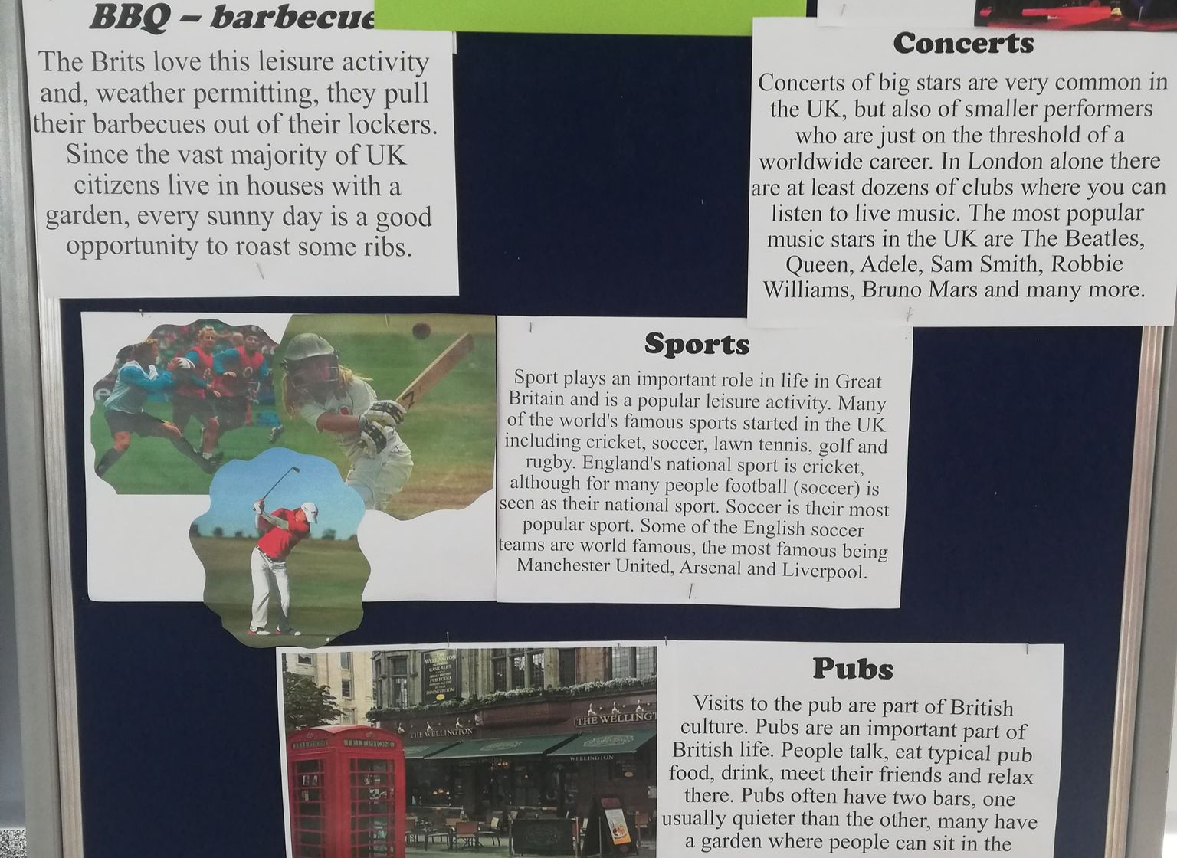
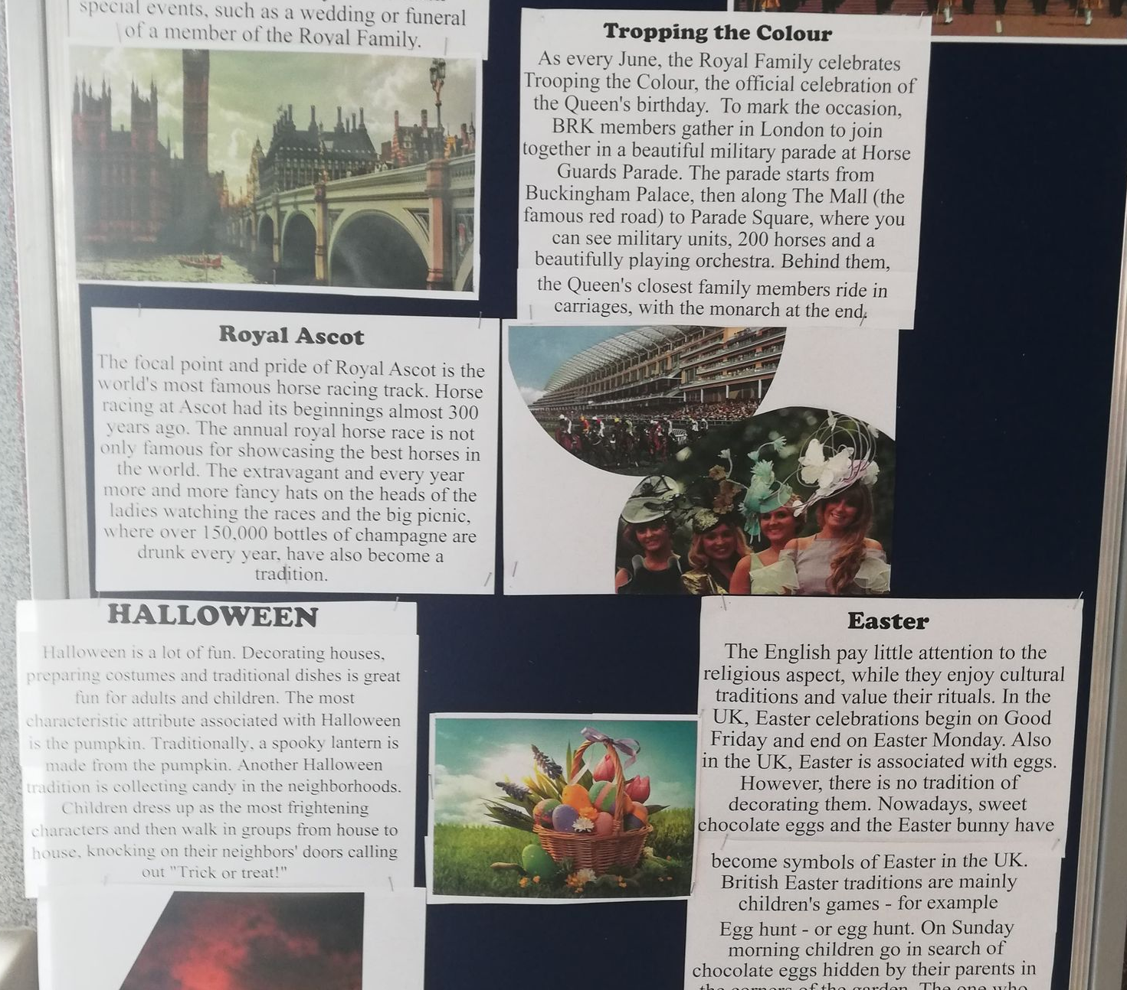
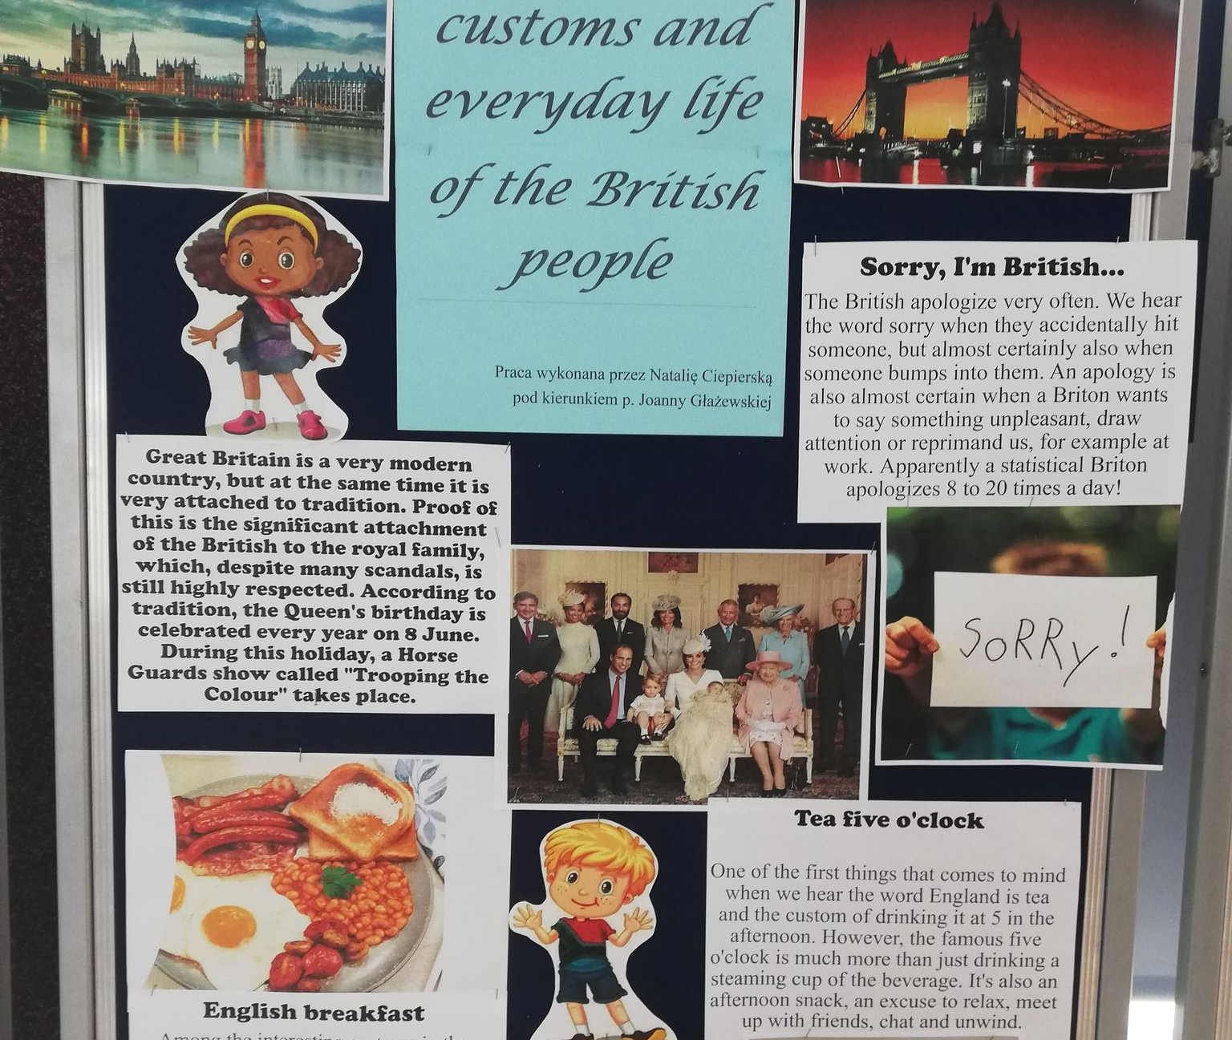
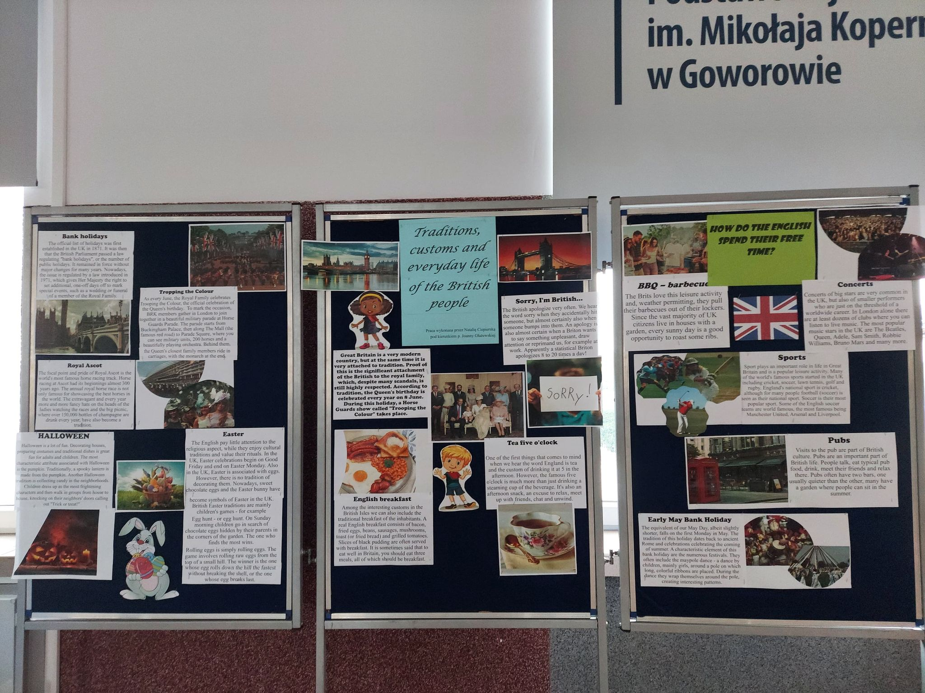
6. Przygotowanie gazetki ściennej na temat: "Tradycje, zwyczaje i codzienne życie mieszkańców Wielkiej Brytanii" w języku angielskim. Zaprezentowanie gazetki podczas "Dnia językowego" i umieszczenie jej na tablicy informacyjnej w pracowni języka angielskiego.

Slide 4
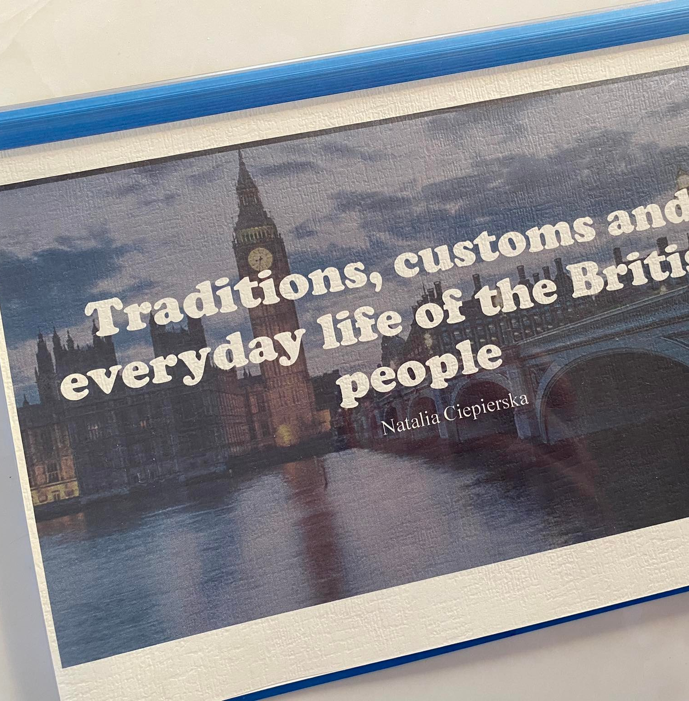
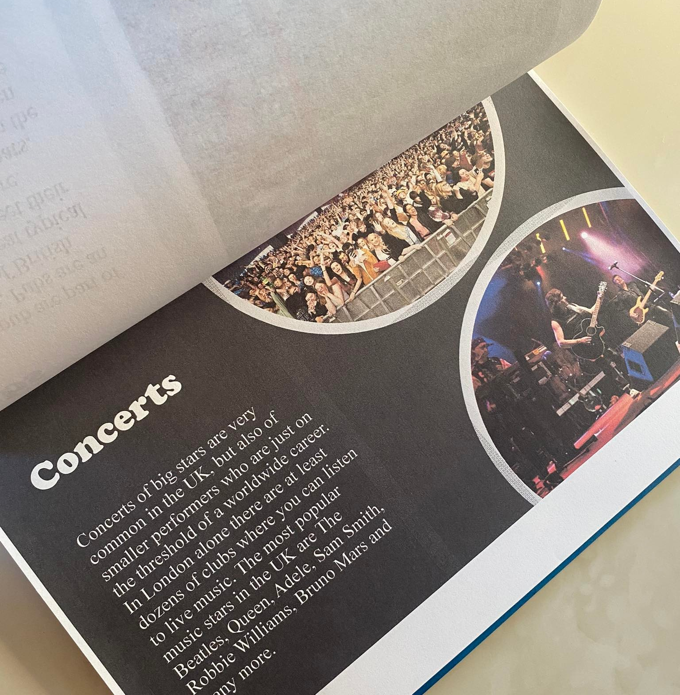
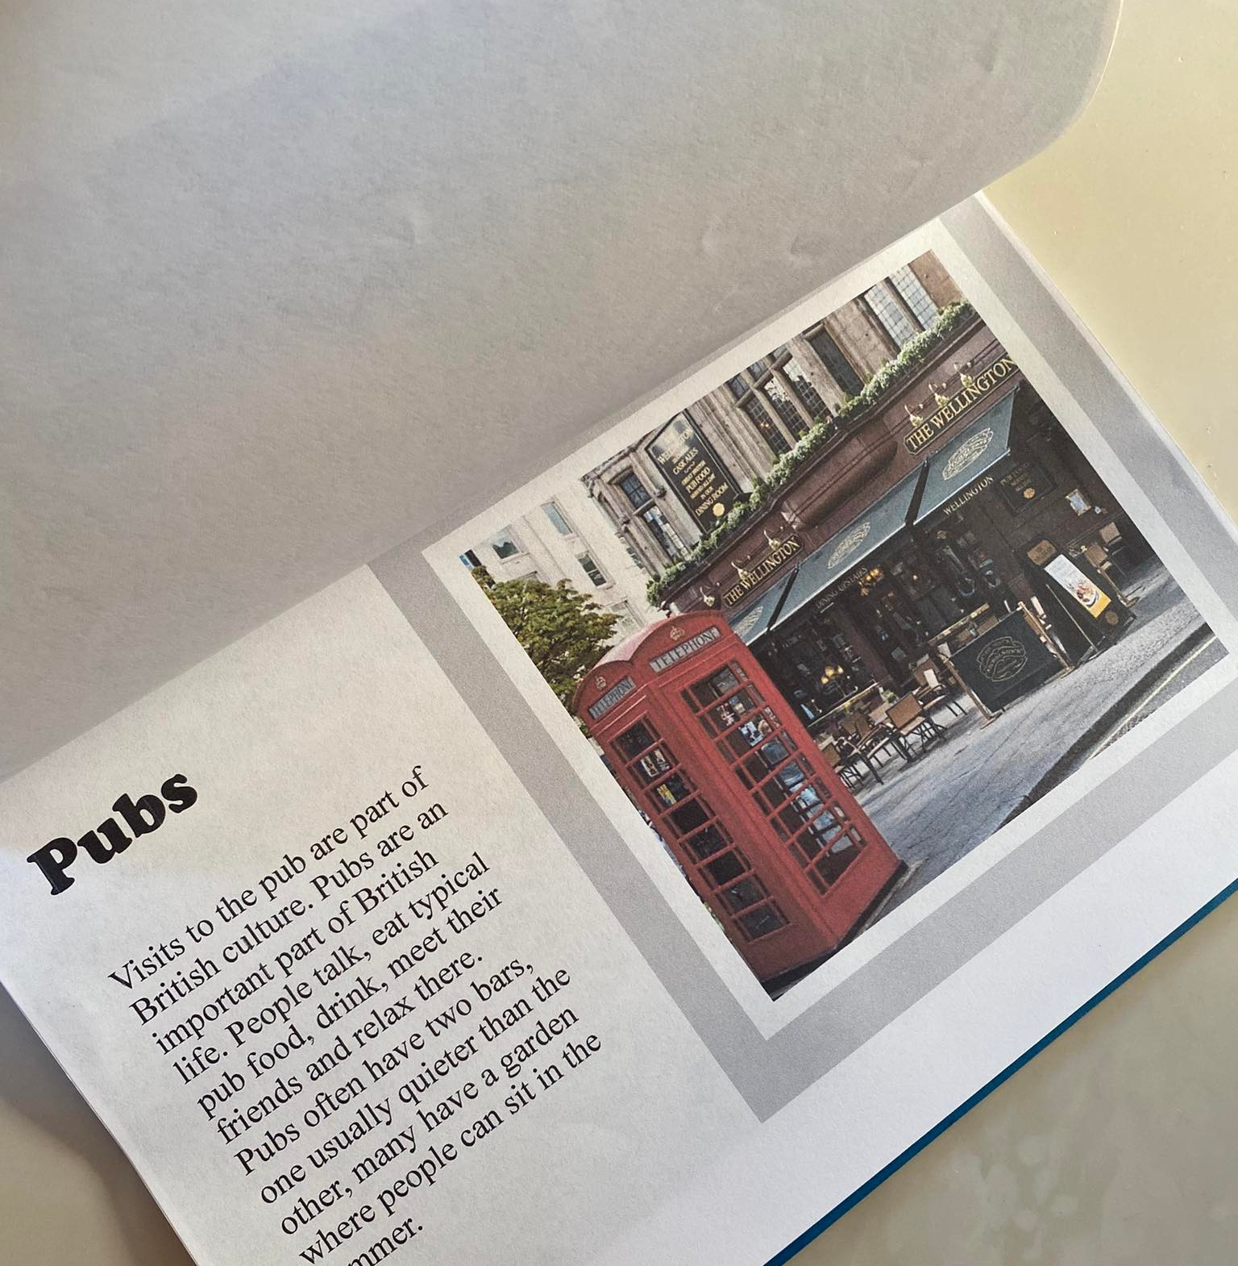
7.Wykonanie "Mini książki" na temat: "Tradycji, zwyczajów i codziennego życia mieszkańców Wielkiej Brytanii" w języku angielskim. Książeczka znajduje się w pracowni języka angielskiego.

Slide 5
8. Wykonanie kolażu zdjęć z najpopularniejszymi świętami i zwyczajami anglików.

Slide 6
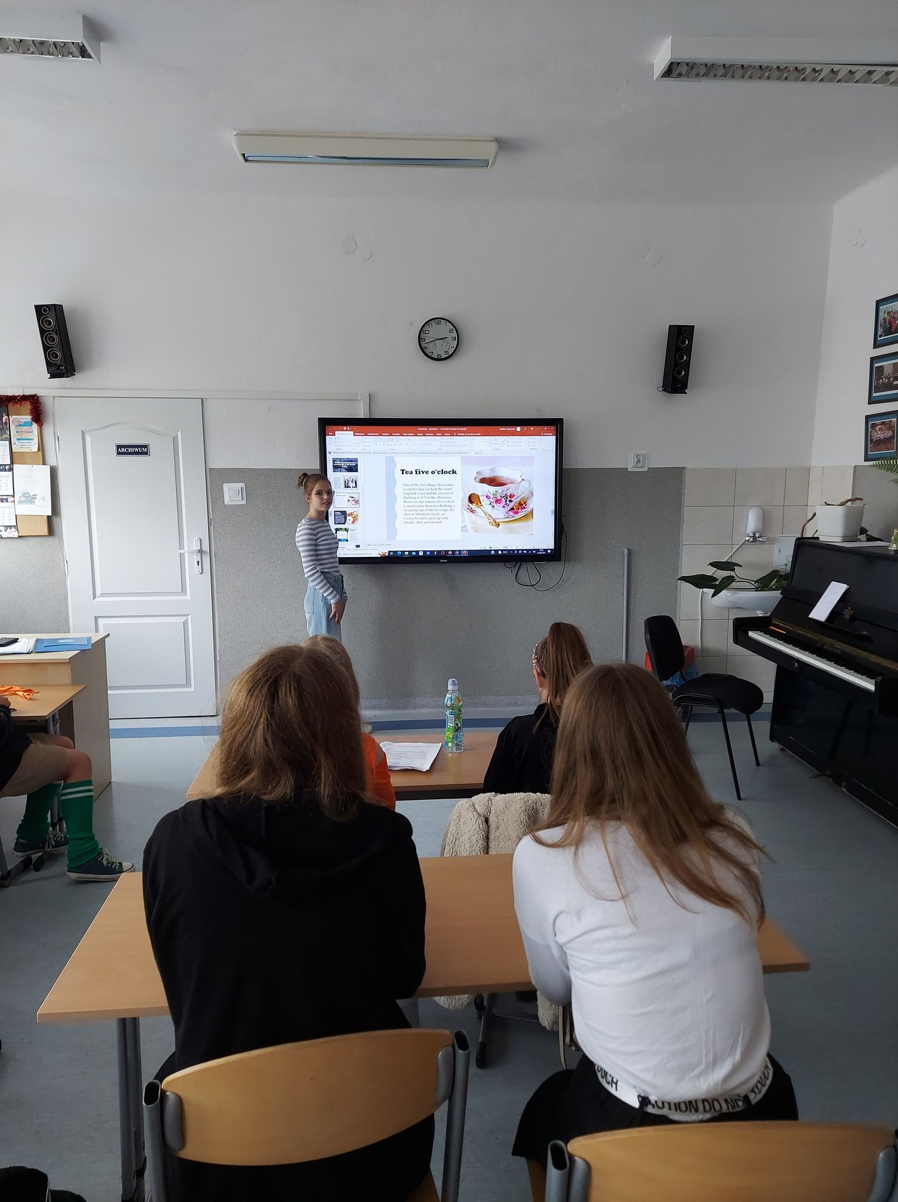
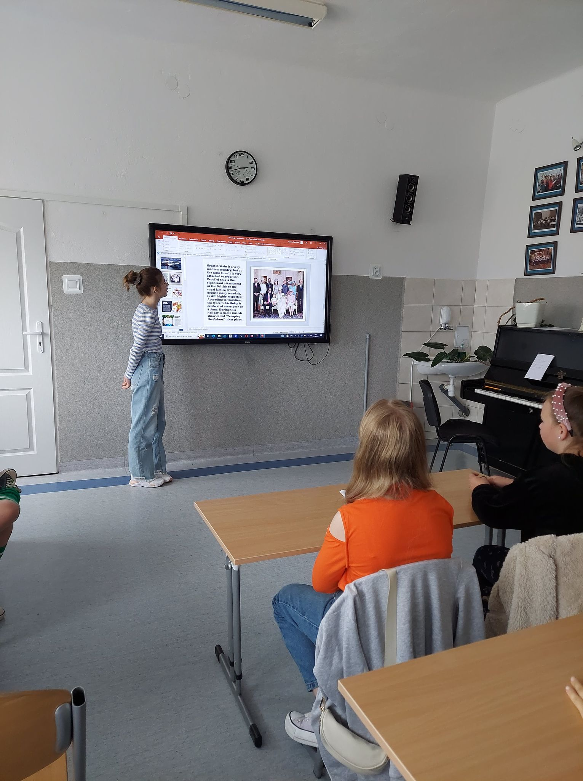
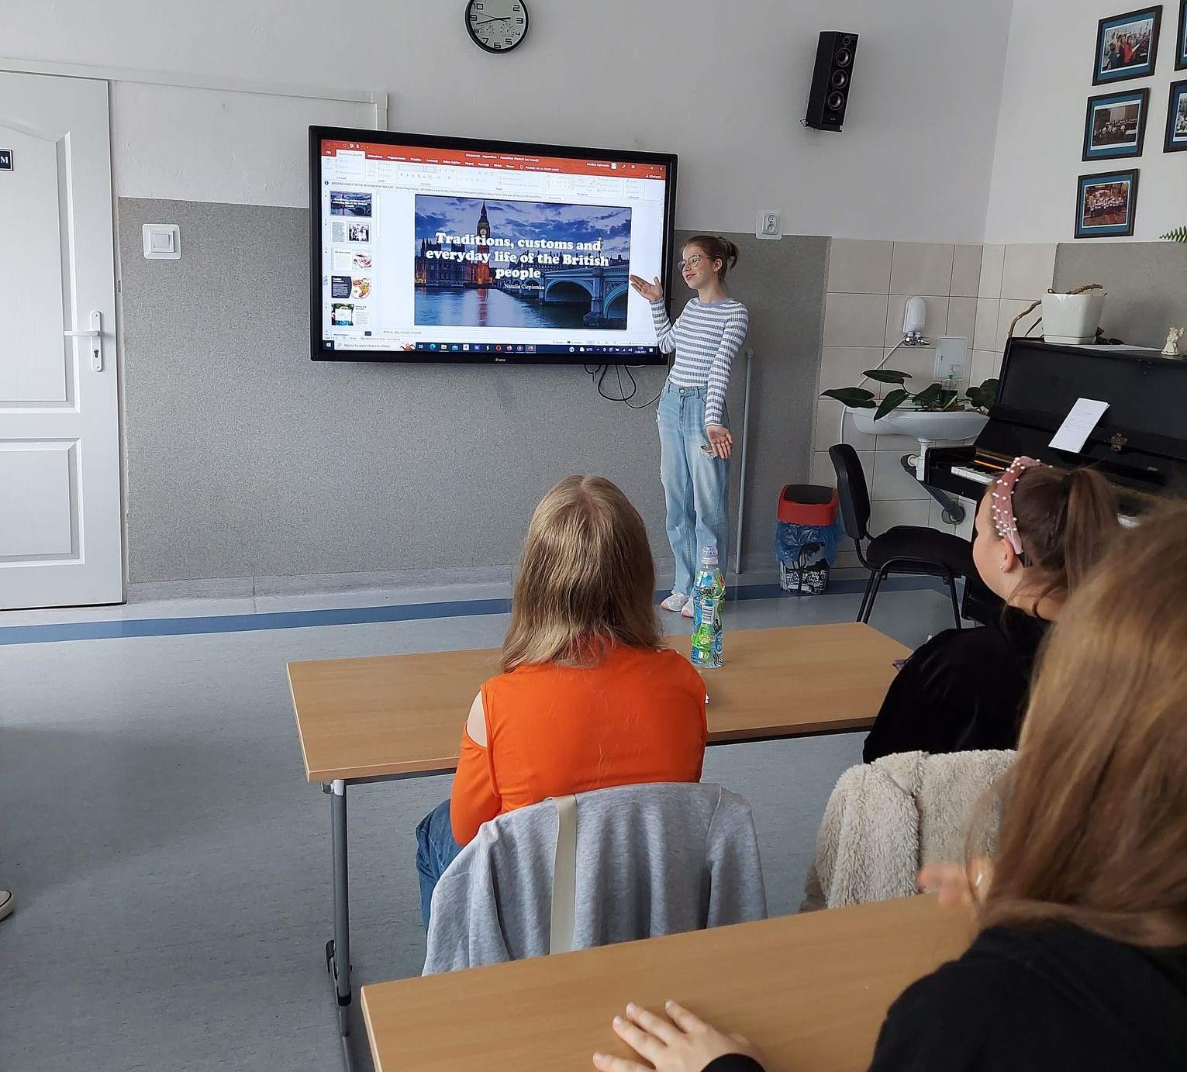
9. Przygotowanie i przeprowadzenie pogadanki na lekcji języka angielskiego
w klasie 8c na temat: tradycji, zwyczajów i codziennego życia mieszkańców Wielkiej Brytanii.

Slide 7
10. Nagranie filmu video na temat podejmowanych działań w związku z realizacją projektu stypendialnego w języku angielskim. Zaprezentowanie i omówienie efektów pracy podczas "Dnia językowego" 02.06.2022. Umieszczenie filmu na stronie szkoły.

Slide 8
11. Przygotowanie prezentacji multimedialnej na temat: "Tradycje, zwyczaje i codzienne życie mieszkańców Wielkiej Brytanii" w języku angielskim Umieszczenie prezentacji na stronie szkoły podstawowej w Goworowie.

Slide 9
Traditions, customs and everyday life of the British people
Natalia Ciepierska

